Slide 1
Адаптация

Slide 2
Адаптация-приспособление организма и его функций, органов и клеток к условиям среды. Адаптация направ­лена на сохранение сбалансированной деятельности систем, органов и психической организации индивида при изменившихся условиях жизни.

Slide 3
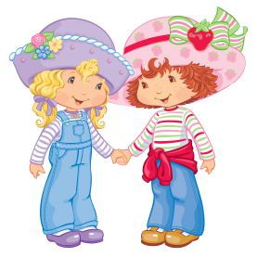
Особое значение имеет социальная адаптация — процесс и результат согласования индивидуальных возмож­ностей и состояния ребенка с окружающим миром, приспособления к изменившейся среде, новым условиям жизнедеятельности, установления соответствия поведения принятым в них нормам и правилам.

Slide 4
Индивидуальное своеобразие человека — это личные качества, при­сущие ему и позволяющие адаптироваться в той или иной ситуации.
Опыт адаптации способствует формированию качеств личности, которые помогают быстро вживаться в новые условия, приспосабливаться к ним.
Настрой — это внутренняя предрасположенность к адаптации в подобной ситуации. Он сказывается на состоянии человека.
Самоактивность — это фактор, определяемый самим человеком в процессе его адаптации
Состояние — определяет внутреннюю предрасположенность к самопроявлению.
внутренние (состояние здоровья, положительное или отрицательное настроем, страхом)
внешнее (новизна, приятие или неприятие средой)

Slide 5
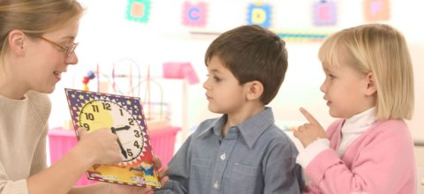
Функциональная адаптация - ха­рактеризует процесс и результат приспособления человека к выпол­нению определенной деятельности, профессиональных обязанностей.

Slide 6
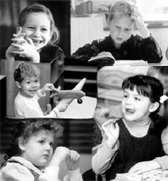
Дезадаптация
Означает прежде всего исчезновение, уничтожение, полное отсутствие и лишь значительно реже употребляется как понижение, уменьшение.
Явление дезадаптации может иметь место в отдельной или любой среде.
Например, дома ребенок чувствует себя достаточно комфортно и не испытывает дезадаптационных явлений, а детском саду, наоборот, дискомфортно.

Slide 7
Дезадаптированные дети
Это дети, которые по различным причи­нам не могут наравне со сверстниками, другими детьми приспосо­биться к условиям среды их жизнедеятельности (группе детского сада, классному коллективу, группе сверстников и пр.), что негативно сказывается на их самопроявлении, развитии, воспитании, обучении, например, плохо успевающий в классе ученик.

Slide 8
Дезадаптированный человек
Это человек, отличающийся от дру­гих людей вследствие проблем адаптации в среде жизнедеятельности, отразившихся на нем, его развитии, деятельности, способности ре­шать естественные для этой ситуации задачи.

Slide 9
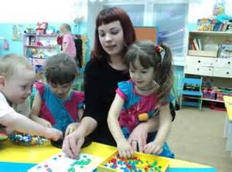
Дезадаптированный ребенок
Ребенок, отличающийся от сверстни­ков вследствие проблем адаптации в среде жизнедеятельности, отра­зившихся на нем, его развитии, социализации, способности решать ес­тественные для его сверстников задачи.

Slide 10
Реадаптация
Преодоление дезадаптации представляет собой реадаптацию.
Тер­мин «реадаптация» означает восстановление адаптационных возможностей человека под воздейст­вием каких-либо факторов, в том числе и вследствие направленной самоактивности.

Slide 11
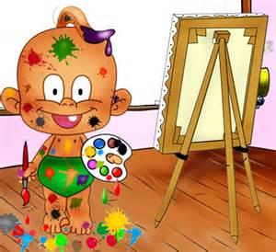
Адаптация, дезадаптация и реадаптация свойственны каждому че­ловеку. Они проявляются в различных жизненных ситуациях, помо­гая ему усваивать или утрачивать определенные социальные нормы и правила, приобретать или терять социальный опыт.

